Slide 1
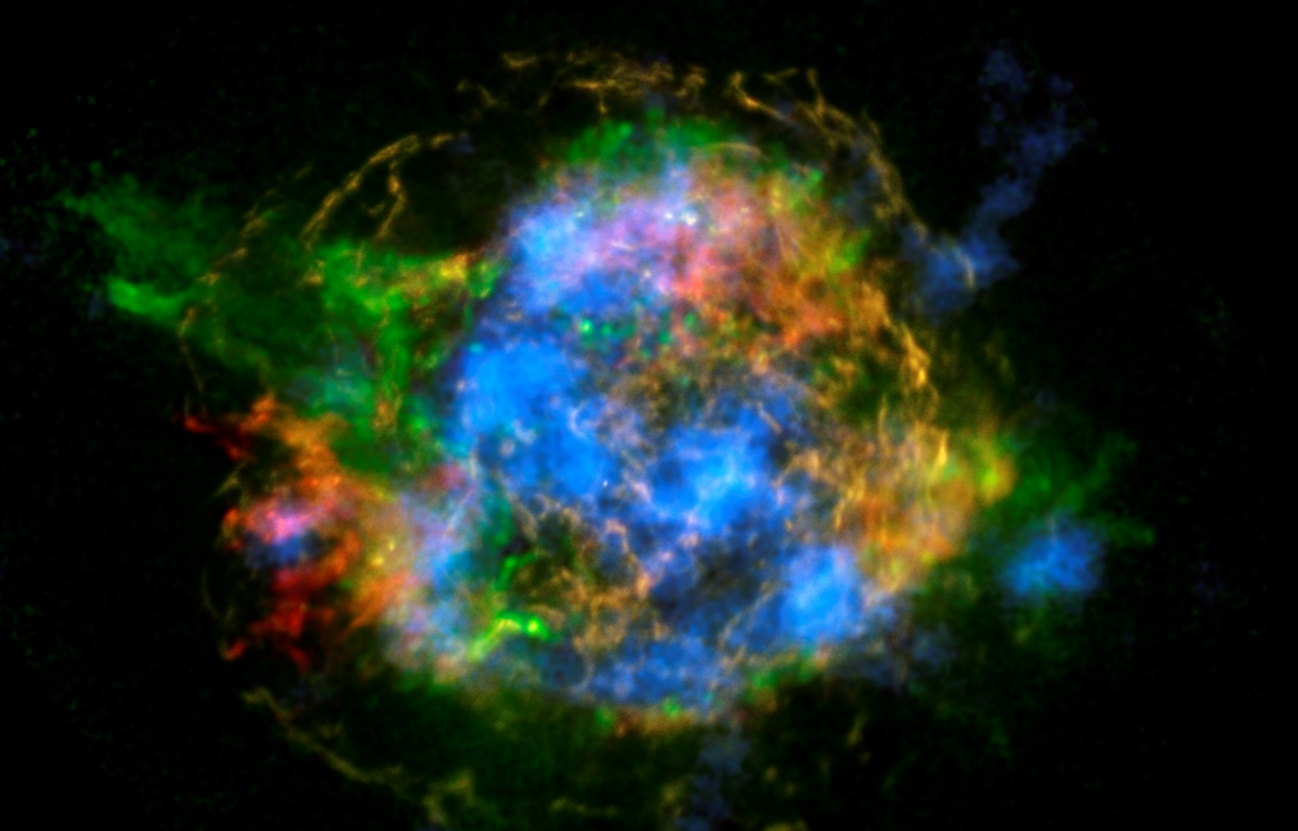
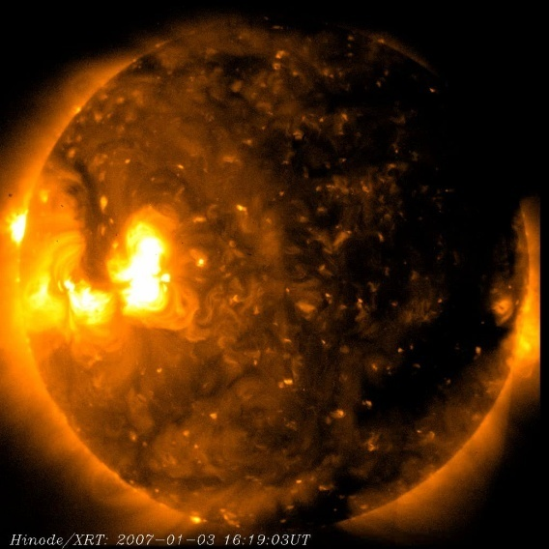
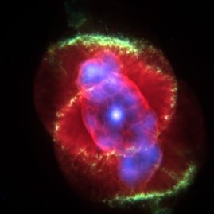
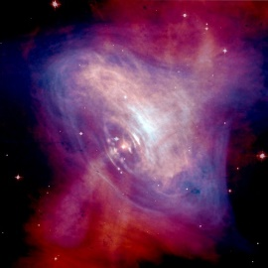
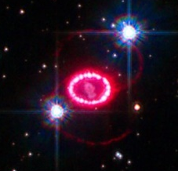

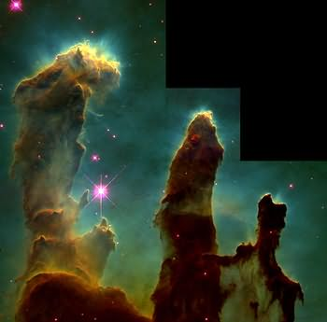
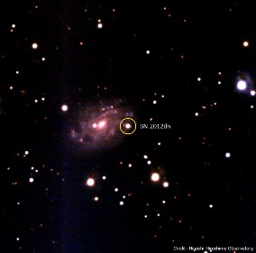
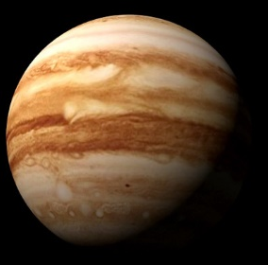

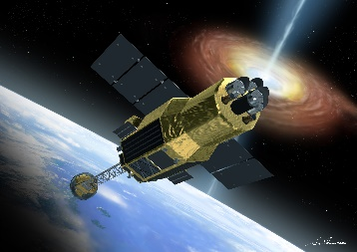
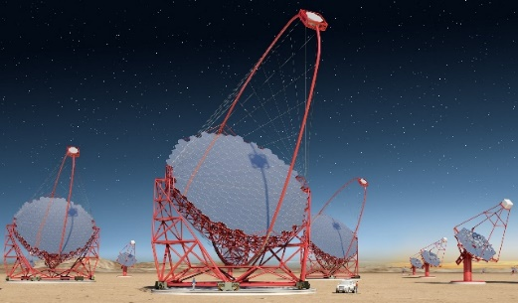
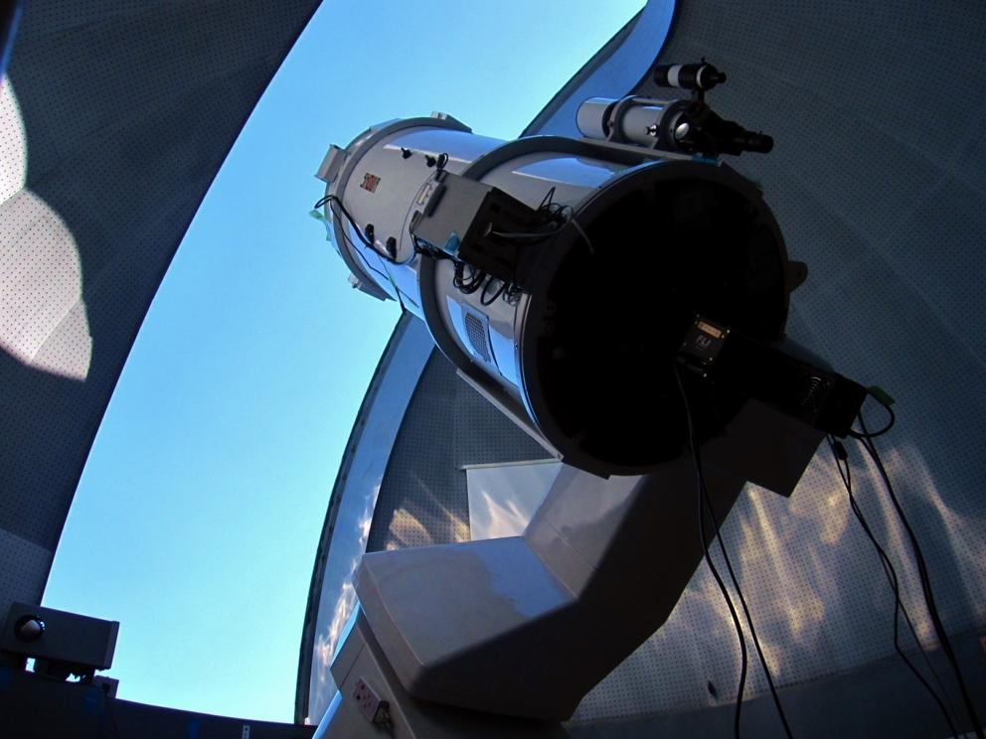
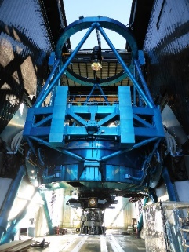
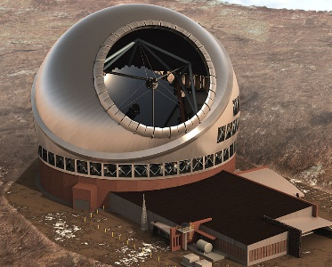
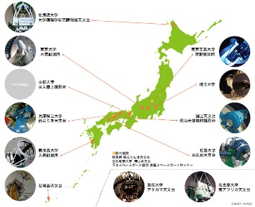
埼玉大学理工学研究科戦略的研究部門
「X線・光赤外線宇宙物理領域」
研究対象
X線：恒星の終焉と極限状態の宇宙物理
田代教授、寺田准教授、佐藤准教授、勝田助教
太陽
白色矮星
中性子星
超新星
巨大ブラックホール
光赤外線：恒星や惑星の誕生/進化と系外惑星の宇宙物理
大朝教授、秋田谷助教
星生成領域
光赤外線大学間連携による超新星発見
木星型惑星
研究手段
理工学研究科と宇宙科学研究所の
連携協定締結 (2017.6~)*
X線観測衛星・ガンマ線望遠鏡搭載機器の開発
JAXA, NASA, ESA との連携
「すざく」(2005~2015)
「ひとみ」(2016)
チェレンコフガンマ線望遠鏡
埼玉大学 SaCRA 望遠鏡・光赤外線望遠鏡
光赤外大学間連携事業**
国立天文台、国内大学との連携
SaCRA
すばる
TMT
大学での技術開発力と 研究者間の連携力を活かす
*埼玉大学大学院理工学研究科と国立研究開発法人宇宙航空研究開発機構宇宙科学研究所における連携協力に関する協定書
** 「大学間連携による光・赤外線天文学研究教育拠点のネットワーク構築」事業

Slide 2
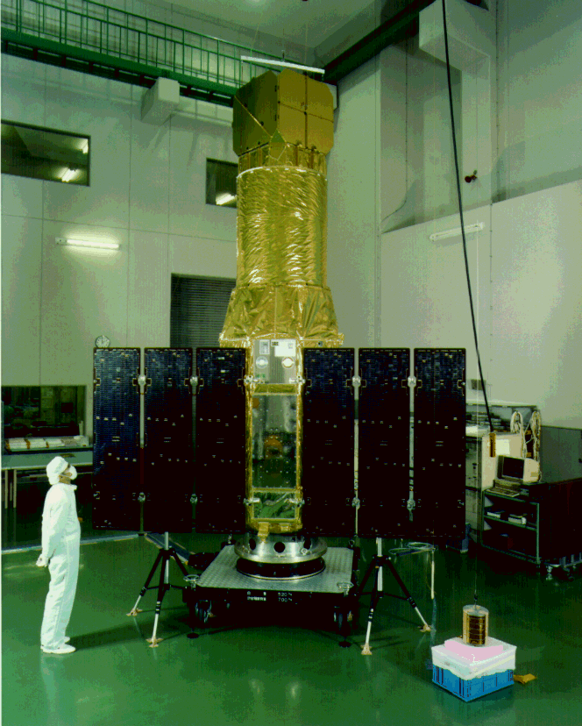
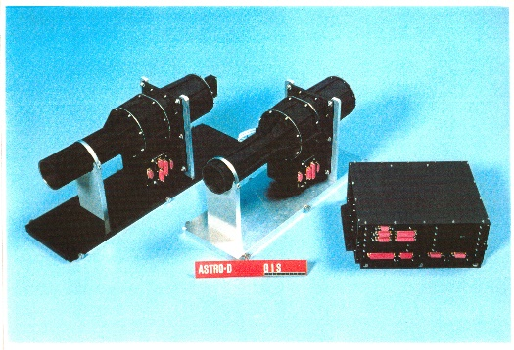
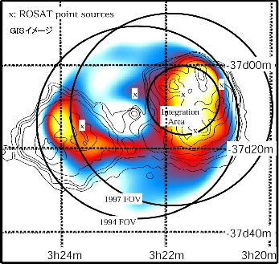
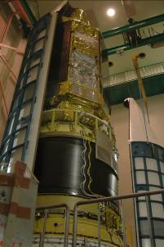
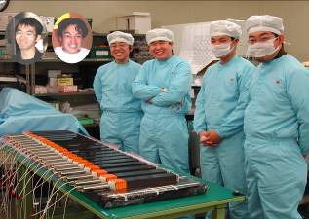
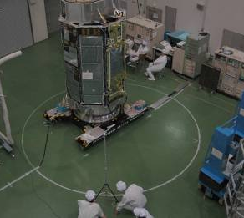
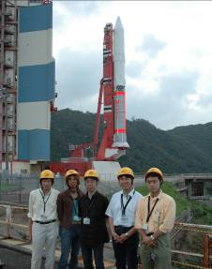
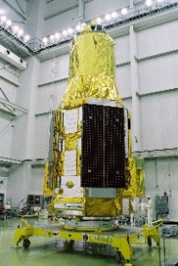
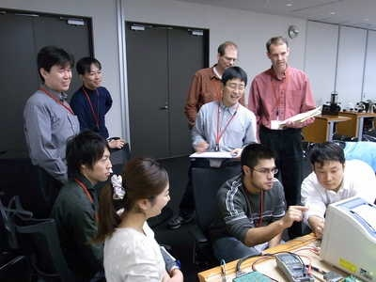
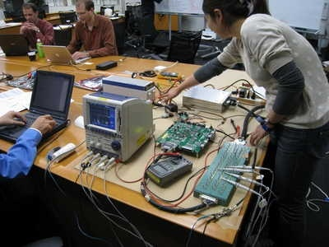
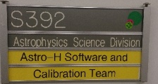
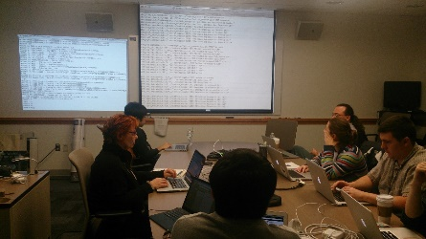
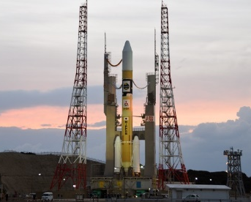
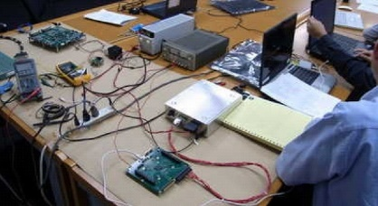
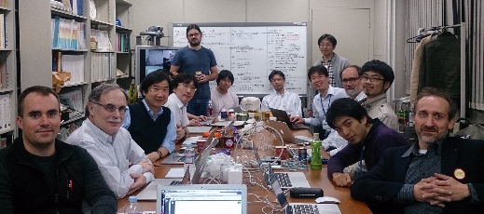
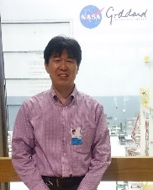
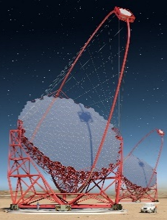
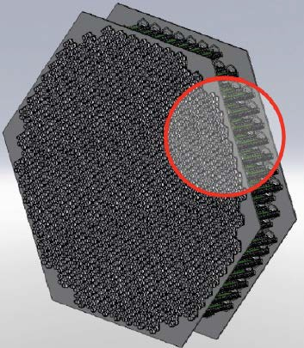
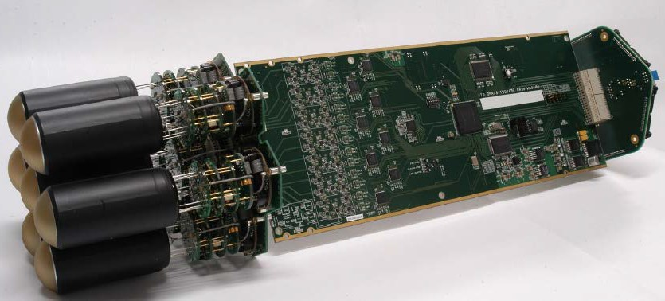
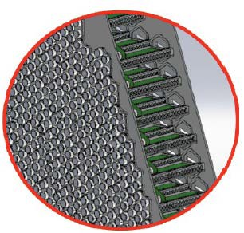
X線宇宙物理領域 研究室紹介写真
「あすか」衛星搭載 ガス蛍光比例計数管 (1993 ～ 2002)
JAXA/NASA との共同開発
「あすか」
ガス蛍光比例計数管
「すざく」衛星搭載 硬X線検出器 (2000, 2005 ～ 2015)
JAXA/NASA との共同開発
「すざく」
硬X線検出器センサー製作
硬X線検出器の較正実験
打ち上げ
「ひとみ」衛星搭載 マイクロカロリーメーター (2016)
JAXA/NASA/ESA との共同開発
埼玉大
NASA
JAXA
MHI
「ひとみ」
JAXA-NASA-MHIと
2009/11/11-13 @MHI
2015 日米通信試験@NASA/GSFC
打ち上げ
2011/2-5 NASA/GSFC
2015 較正会議 @ISAS/JAXA
テラ電子ボルトガンマ線望遠鏡 (CTA)
東京大学宇宙線研究所との共同開発
CTA 大望遠鏡
焦点面検出器
較正システムの試作型@埼玉大
X線宇宙物理分野研究室 URL
http://www.heal.phy.saitama-u.ac.jp/index.html

